Slide 1


Slide 2
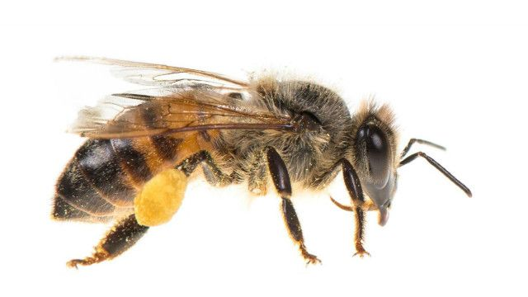
Lebah merupakan sekelompok besar serangga yang dikenal karena hidupnya berkelompok meskipun sebenarnya tidak semua lebah bersifat demikian. Semua lebah masuk dalam suku atau familia Apoidae (ordo Hymenoptera: serangga bersayap selaput). Di dunia terdapat kira-kira 20.000 spesies lebah dan dapat ditemukan di setiap benua, kecuali Antartika.
Sebagai serangga, ia mempunyai pasangan kaki dan dua pasang sayap. Lebah membuat sarangnya di atas bukit, di pohon kayu dan pada atap rumah. Sarangnya dibangun dari propolis (perekat dari getah pohon) dan malam yang diproduksi oleh kelenjar lebah betina yang masih muda terdapat dalam badannya. Lebah memakan nektar bunga dan serbuk sari.

Slide 3
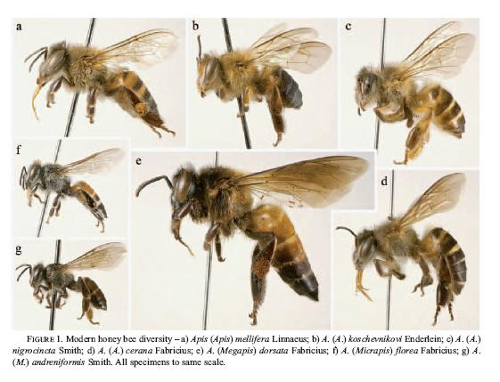
Beragam Jenis Lebah Yang Ada di Indonesia
Notes:
Indonesia dikenal sebagai negara yang memiliki jenis lebah asli paling banyak di dunia. Jenis lebah asli tersebut yaitu :
1. Lebah hutan (Apis dorsata)
Jenis lebah ini merupakan jenis lebah yang belum dapat dibudidayakan, umumnya hidup secara alami di hutan Sumatera, Jawa, Kalimantan, Sulawesi, dan kepulauan Nusa Tenggara. Sampai saat ini lebah hutan merupakan jenis lebah yang penting bagi perlebahan Indonesia karena kontribusinya berupa produksi madu yang cukup tinggi, disamping itu kegiatan pemungutan madu lebah hutan merupakan salah satu peluang kegiatan bagi masyarakat di sekitar hutan.
Apis Dorsata, memiliki ukuran tubuh paling besar dengan daerah penyebaran sub tropis dan tropis Asia seperti Indonesia, Philipina dan sekitarnya. Penyebarannya di Indonesia merata mulai dari Sumatera sampai Irian.
2. Lebah Lokal (Apis cerana)
Apis cerana merupakan species lebah lokal yang umum dibudidayakan oleh masyarakat di pedesaan sebagai kegiatan sampingan. Meskipun produktifitasnya tergolong rendah, namun lebah ini sangat cocok dikembangkan untuk peningkatan kesejahteraan dan gizi masyarakat karena mudah diperoleh dan harganya relatif rendah.
Apis cerana, penyebar sampai Afghanistan, Cina maupun Jepang.
3. Lebah Kerdil (Apis florea)
Keberadaan lebah ini menjadi perdebatan ilmiah, krn hanya ditemukan spesimennya di musium. Sedangkan di lapangan, saat ini tidak pernah dilaporkan keberadaannya.
Apis Florea, merupakan spesies terkecil tersebar mulai dari Timur Tengah, India sampai Indonesia. Di Indonesia orang menyebutnya dengan tawon klanceng.
4. Lebah Kerdil/Kecil (Apis andreniformis )
Jenis lebah ini mirip dengan A. florea, dengan membuat sarang tunggal pada semak – semak. Produktivitas lebah ini tergolong rendah & kurang begitu ekonomis dilihat dari produksi madunya. Penyebaran lebah ini dilaporkan terdapat di Sumatera, Kalimantan, Jawa & Nusa Tenggara.
5. Lebah Merah (Apis koschevnikovi)
Jenis lebah ini sedikit lebih besar dari A. cerana dgn warna bulu yang kemerahan, hingga kini belum diusahakan secara komersial dan penyebarannya terdapat di Kalimantan & Sumatera.
6. Lebah Gunung (Apis nuluensis)
Jenis lebah ini juga masih menjadi perdebatan keberadaannya di Indonesia. Sejauh ini sudah dilaporkan keberadaanya di dataran tinggi Serawak, namun diduga terdapoat pula di Kalimantan. Ukuran lebah ini hampir sama dengan A. cerana.
7. Lebah Lokal Sulawesi (Apis nigrocincta)
Jenis lebah ini mirip dengan A. cerana dan hanya terdapat di Sulawesi, hanya warna tubuhnya lebih kuning.
8. Lebah Tanpa Sengat (Trigona spp)
Lebah ini merupakan lebah asli Asia dari genus trigona yang memiliki karakteristik spesifik yaitu madu yang dihasilkan mempunyai rasa asam namun tahan thdp fermentasi & bersifat jarang sekali hijrah serta harga produk madunya lebih tinggi dibandingkan dgn madu produk lebah genus Apis.
Lebah sendiri termasuk hewan yang masuk dalam kelas insekta famili Apini dan genus Apis. Spesiesnya yang banyak terdapat di Indonesia adalah Apis cerana, Apis Dorsata Apis Florea. Jenis unggul yang sering dibudidayakan adalah jenis Apis Mellifera.
Perbandingan bentuk lebah
Manfaat yang dihasilkan dari produk lebah antara lain:
1. Madu sebagai produk utama berasal dari nektar bunga merupakan makanan yang sangat berguna bagi pemeliharaan kesehatan, kosmetika dan farmasi, meningkatkan daya tahan tubuh, menyembuhkan darah tinggi dan darah rendah, membuat enak tidur , mengobati rematik, memperlancar fungsi otak, menyembuhkan luka bakar.
Faktor yang mempengaruhi produksi madu adalah:
– ketersediaan pakan lebah penghasil nektar dan pollen
– cuaca, kelembaban dan temperatur udara
– proporsi koloni lebah yang tertinggi pada saat produksi nektar paling banyak
2. Royal jelly dimanfaatkan untuk stamina dan penyembuhan penyakit, sebagai bahan campuran kosmetika, bahan campuran obat-obatan.
Royal jelly sebenarnya adalah pakan khusus/utama untuk larva lebah ratu. Produksi royal jelly adalah dengan menggunakan mangkokan ratu yang diisi dengan larva umur 1-2 hari (grafting) dan dipasangkan pada bingkai frame yang selanjutnya dimasukkan kedalam koloni.
3. Pollen (tepung sari) dimanfaatkan untuk campuran bahan obat-obatan/ kepentingan farmasi.
Pollen adalah tepung sari bunga yang dikumpulkan dan dibawa lebah di kedua kaki belakangnya. Pollen bisa dikumpulkan dengan cara memasang pollen trap di pintu masuk stup.
4. Lilin lebah (malam) dimanfaatkan untuk industri farmasi dan kosmetika sebagai pelengkap bahan campuran.
Malam ( Lilin lebah, Wax): Penggunaan malam tidak terbatas pada bidang industri lilin saja, tetapi dapat digunakan untuk industri antara lain kosmetik dan teknik.
5. Propolis (perekat lebah) untuk penyembuhan luka, penyakit kulit dan membunuh virus influensa.
Propolis adalah bahan rekat atau dempul bersifat resin yang dikumpulkan oleh lebah pekerja dari kuncup, kulit, atau bagian lain dari tumbuhan. Dalam sarang digunakan untuk menutup celah, retakan, memperkecil lubang pintu masuk. Kandungan kimia dalam propoplis antara lain: zat aromatik, zat wangi, zat antibiotik, mineral. Dimanfaatkan sebagai obat, tapal gigi, luka usus.
6. Apitoxin (bee venom)
Apitoxin adalah racun atau bisa lebah yang dihasilkan lebah madu (Apis mellifera, Apis cerana, Apis dorsata) dari jenis lebah pekerja. Apitoxin mengandung senyawa kimia antara lain: triptofan, kolin, gliserin, asam fosfat, asalm falmitat, asam lemak, apramin, peptida, enzim, hystamin dan mellitin. Kandungan tertinggi adalah protein 20% (Apis mellifera).
Manfaat sengatan lebah untuk penyembuhan beberapa penyakit antara lain: reumatik, sakit kepala, salah urat, tekanan darah tinggi/rendah,dll. Kontra indikasinya adalah penyakit jantung dan TBC.
Sumber: https://rioardi.wordpress.com/2011/12/02/beragam-jenis-lebah-yang-ada-di-indonesia/

Slide 4
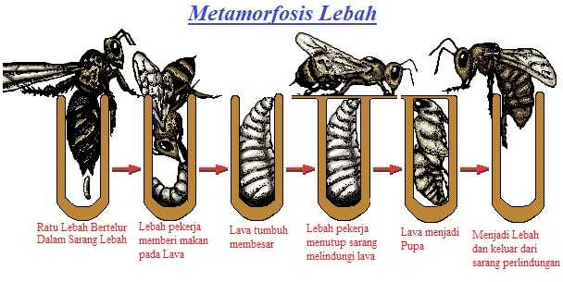
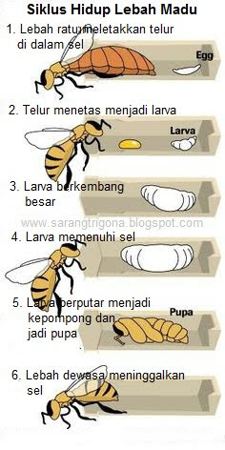
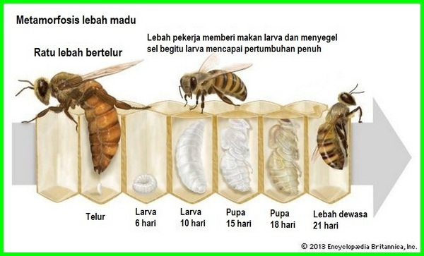

Slide 5
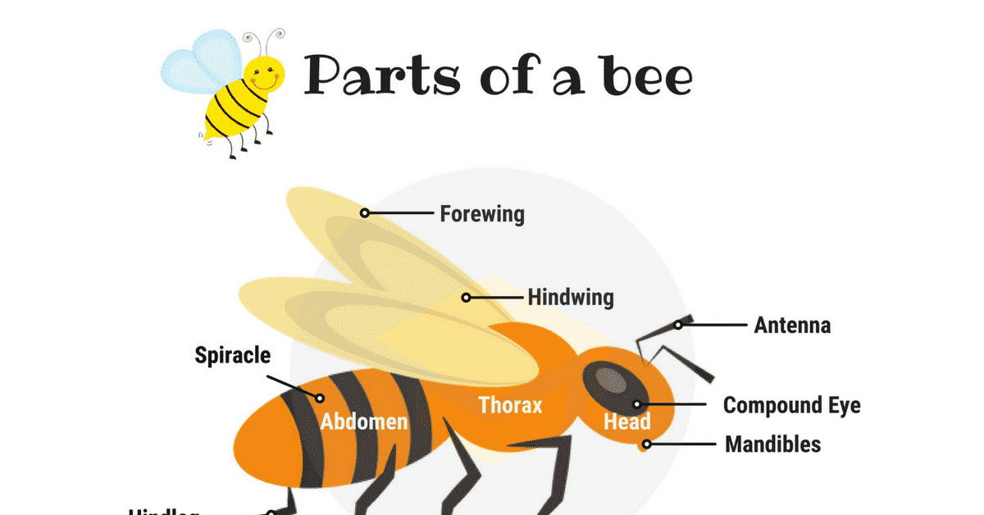
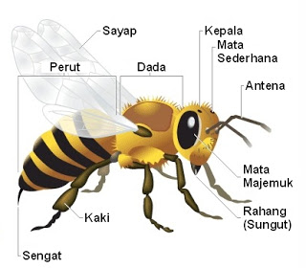
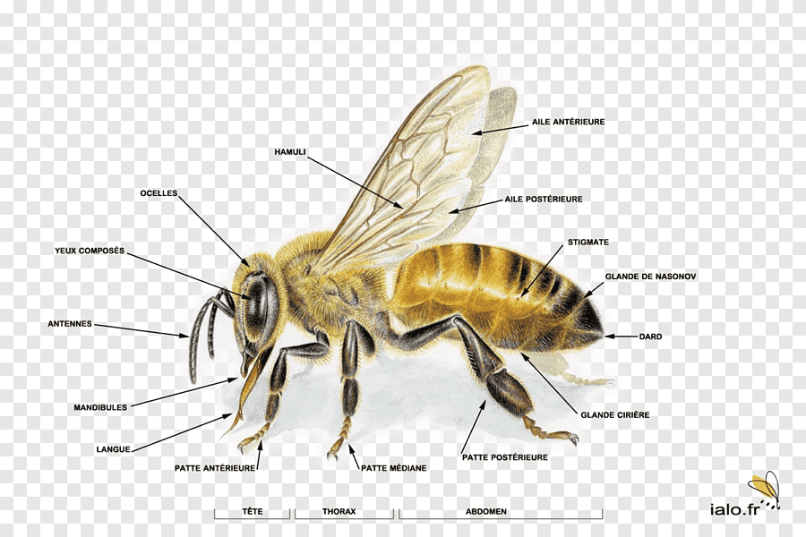
Notes:
Morfologi Lebah
Lebah umumnya gampang dikenali. Mereka bertolak belakang dari kumpulan yang berhubungan erat laksana tawon dengan mempunyai setae berbelah atau bulu-bulu (seperti rambut), sisir di kaki depan untuk mencuci antena mereka, perbedaan anatomis kecil pada struktur ekstremitas dan pelepasan sayap belakang, dan pada wanita, mempunyai pelat perut dorsal ketujuh yang dipecah menjadi dua separuh pelat.Secara Behavioural, di antara ciri lebah yang sangat jelas ialah bahwa mereka mengoleksi serbuk sari guna memberi bekal untuk kaum muda mereka, dan mempunyai adaptasi yang dibutuhkan untuk mengerjakan ini.Namun, spesies tawon tertentu laksana tawon polen mempunyai perilaku yang sama. Spesies lebah terbesar di dunia diduga adalahresin probe Indonesia Megachile pluto , yang betina dapat menjangkau panjang 39 milimeter (1,54 inci). Spesies terkecil mungkin ialah lebah kurcaci di suku Meliponini yang panjangnya tidak cukup dari 2 milimeter (0,08 in).Seekor lebah mempunyai sepasang mata majemuk besar yang menutupi mayoritas permukaan kepala. Antara dan di atas ini ialah tiga mata simpel ( ocelli ) yang menyerahkan informasi mengenai lebah pada intensitas cahaya. Antena seringkali mempunyai tiga belas segmen pada lelaki dan dua belas pada perempuan dan genis, mempunyai sendi siku bersama.Mereka menyimpan sebanyak besar organ indera yang dapat mendeteksi sentuhan (mechanoreceptors), penciuman dan rasa, dan mekanik kecil, laksana mekanik yang bisa mendeteksi gerakan udara sehingga dapat “mendengar” suara. Mulut diadaptasi guna mengunyah dan mengisap dengan sepasang mandibula dan belalai panjang guna menyedot nektar.Thorax mempunyai tiga segmen, setiap dengan sepasang kaki yang kuat, dan sepasang sayap membran di belakang dua segmen. Kaki depan betis berbutiran korbikulat sisir untuk mencuci antena, dan pada tidak sedikit spesies, kaki belakang memikul keranjang serbuk sari, unsur yang rata dengan bulu ternoda untuk menyelamatkan serbuk sari yang dikumpulkan. Sayap disinkronkan dalam penerbangan dan sayap belakang yang agak kecil terhubung ke sisi depan dengan barisan kait di sepanjang pinggirannya yang terhubung ke alur di forewing. Perut mempunyai sembilan segmen, bagian sangat depan diolah menjadi sengatan.
Sumber: https://www.jatikom.com/sistem-adaptasi-lebah-dan-klasifikasi/

Slide 6
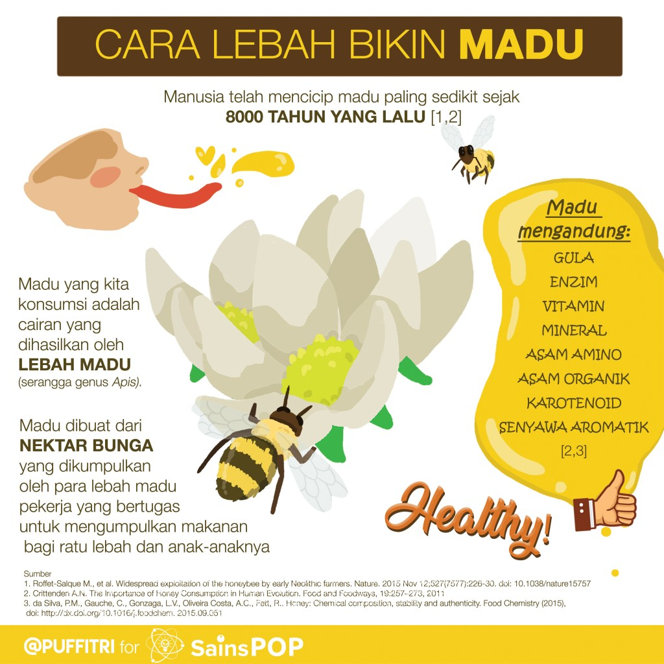
Serangga betina memiliki peran penting dalam kelompok serangga ini.
Perilaku lebah sangat ditentukan oleh perilaku lebah betina.
Beberapa lebah betina spesies tertentu hidup sendiri (soliter) dan sebagian lainnya dikenal memiliki perilaku sosial.
Lebah soliter membangun sendiri sarangnya dan mencari makan untuk keturunannya tanpa bantuan lebah lain dan biasanya mati atau meninggalkan sarang pada saat keturunannya belum menjadi lebah dewasa.
Kadang kala beberapa spesies lebah soliter memberi makan dan merawat anaknya tanpa memberikan cadangan makanan bagi anaknya, bentuk hubungan seperti ini dikenal dengan istilah subsosial.
Sementara pada tahap lebih tinggi, lebah hidup berkelompok dan saling berbagi tugas sesuai dengan bentuk fisik masing-masing.

Slide 7
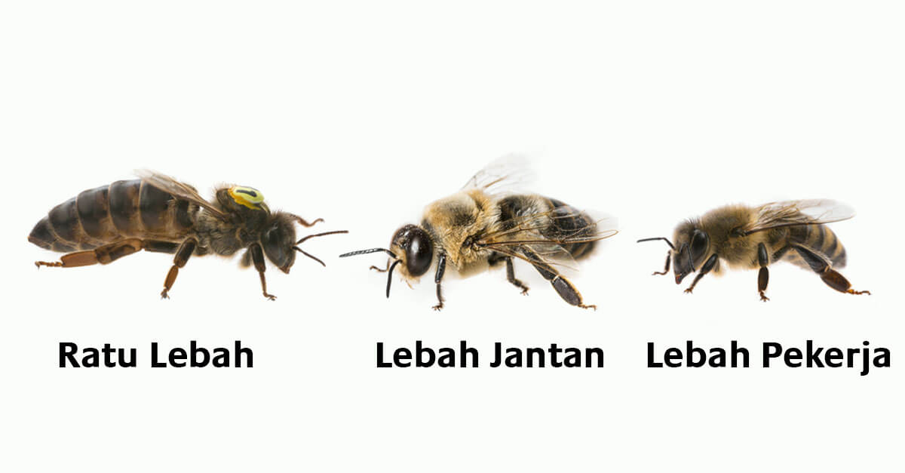
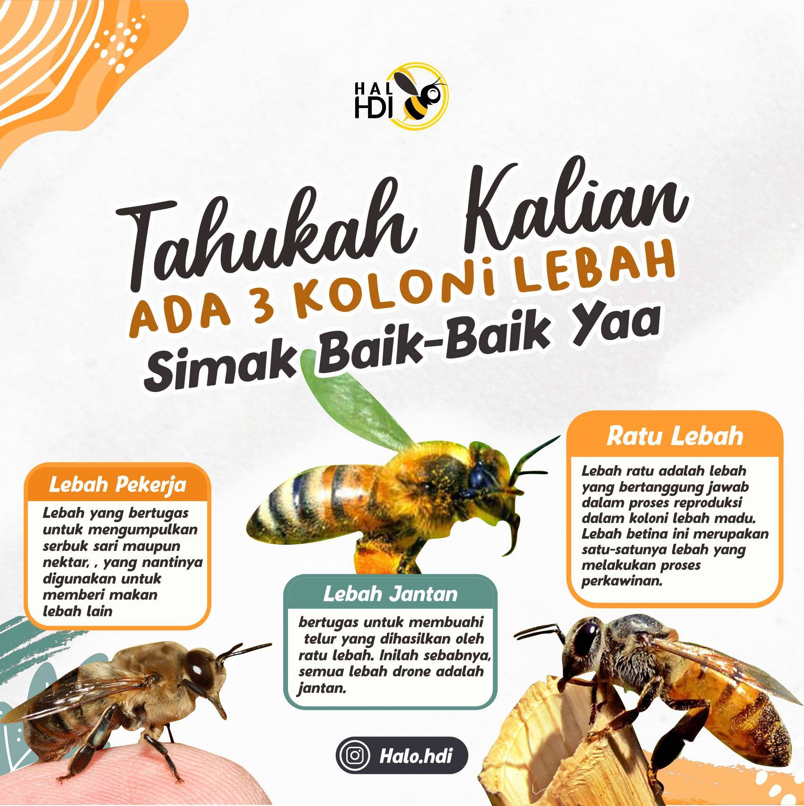
Setiap kasta lebah mempunyai tugas masing-masing.
Lebah ratu hanya satu ekor dalam setiap koloni dan mengawal semua kegiatan lebah betina dan lebah jantan.
Komposisi kromosomnya diploid sehingga dapat menghasilkan keturunan.
Badannya lebih besar karena sejak masih dalam bentuk larva ia diberi makan susu lebah (royal jelly) yang kaya akan vitamin dan gizi.

Slide 8
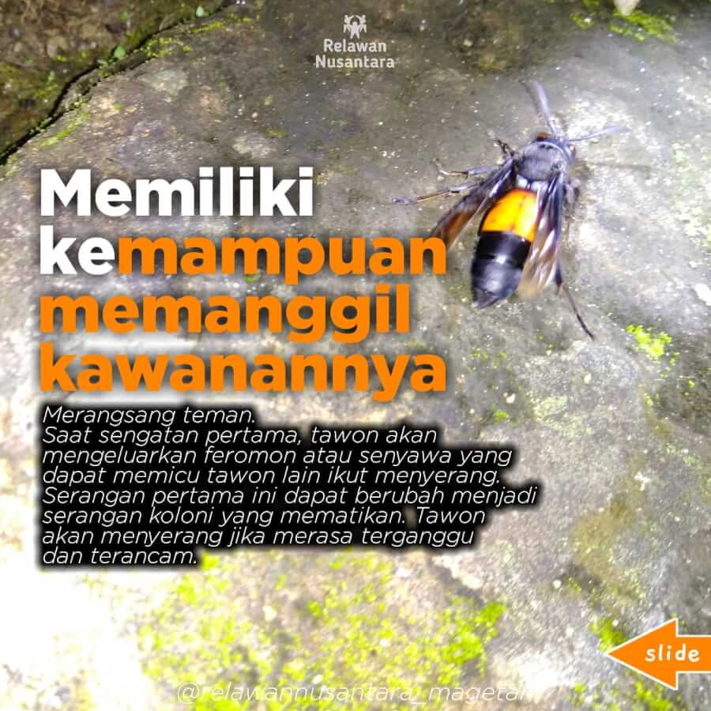
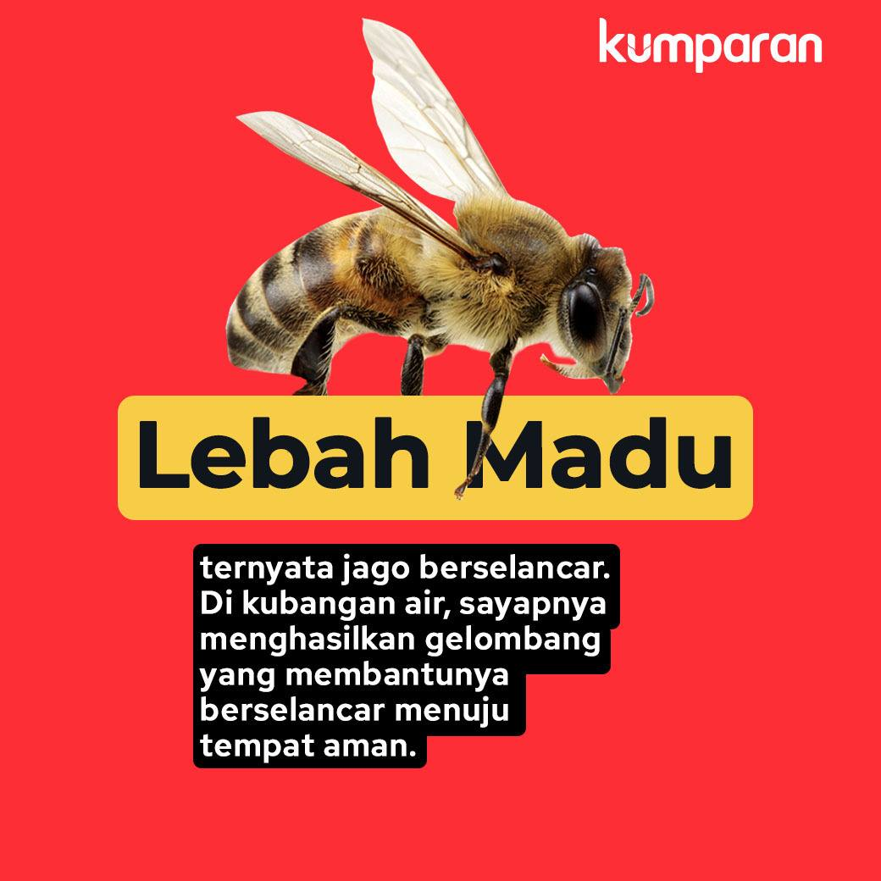
Notes:
Temuan Unik: Lebah Madu Ternyata Jago Selancar
Sebuah penelitian terbaru berhasil mengungkap kemampuan unik yang dimiliki lebah madu sebagai peselancar ulung. Peneliti mengamatinya saat lebah terjebak di dalam air.
Chris Roh, adalah seorang insinyur dari Institut Teknologi California, Amerika Serikat, yang pertama kali menemukan "bakat terpendam" si lebah madu dalam berselancar.
Penjelasannya begini, di musim-musim tertentu, misalnya saat cuaca terik, lebah juga bisa merasakan haus seperti halnya manusia. Di saat itulah, kubangan-kubangan air menjadi jujukan mereka untuk melepas dahaga.
Satu hal yang cukup berisiko memang, apalagi jika sayap mereka bersentuhan dengan permukaan air. Sangat mudah bagi lebah-lebah untuk tersangkut. Dalam hitungan menit saja, lebah-lebah yang tak punya kemampuan berenang bisa tenggelam.
Nah, Roh kemudian merasa tertarik untuk mencari tahu bagaimana cara lebah-lebah ini meloloskan diri dari situasi gawat tersebut. Setelah diamati, lebah-lebah tadi ternyata akan memanfaatkan sayapnya yang menghasilkan gelombang untuk berselancar menuju tempat yang aman.
"Saat itu merupakan musim panas dan lebah madu ini tampaknya terperangkap di permukaan air," jelas Roh, dalam sebuah wawancara dengan Fox News. Kala itu, sinar matahari jatuh tepat di objek yang tengah diamati Roh.
"Aku melihat lebah sedang berjuang keluar dari air dan bergerak dengan cukup lincah, ” imbuhnya.
Roh begitu serius memperhatikan bagaimana lebah yang terperangkap dalam air mampu menghasilkan daya dorong, bergerak melintasi air ketika sayap mereka bergerak-gerak. Dari pengamatan singkat tersebut lantas tercetus ide dari Roh untuk mengumpulkan beberapa serangga dan membawanya ke lab.
Perbesar
Dibantu oleh rekannya Mory Gharib, Roh kemudian meletakkan satu per satu serangga di dalam wadah berisi air. Saat sayap lebah mulai menyentuh air, Roh dan Gharib mulai mengamati pola gelombang asimetris kecil yang dihasilkan oleh sayap lebah.
Barulah setelah itu, lebah akan mulai bergerak di sepanjang permukaan air. Mereka mulai berselancar. Gerakan mereka memang lambat di atas riak-riak kecil air yang mirip ombak.
Roh menambahkan, kepakan sayap lebah mampu menghasilkan gelombang amplitudo yang besar sehingga membuatnya mampu berselancar di atas air.
Menurut Roh, cara lebah bergerak di atas air berbeda dari serangga pada umumnya. Dari hasil penelitian ini, Roh dan timnya terinspirasi untuk mengembangkan teknologi berupa robot kecil yang dapat terbang di udara serta bergerak di atas air.
Penelitian Roh itu telah dipublikasikan dalam jurnal ilmiah PNAS.
Sumber: https://kumparan.com/kumparansains/temuan-unik-lebah-madu-ternyata-jago-selancar-1sKqKMhc17J/full?utm_medium=post&amp;utm_source=Facebook&amp;utm_campaign=int

Slide 9
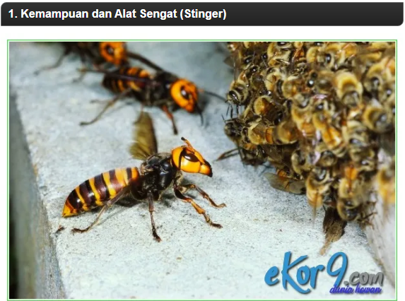
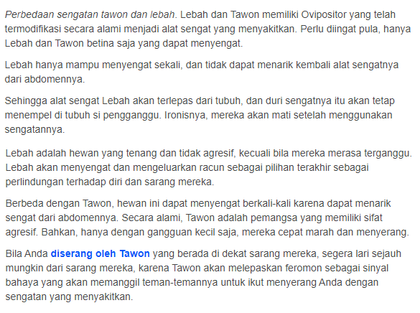
Notes:
https://www.ekor9.com/6-perbedaan-tawon-dan-lebah-apa-aja-sih/

Slide 10
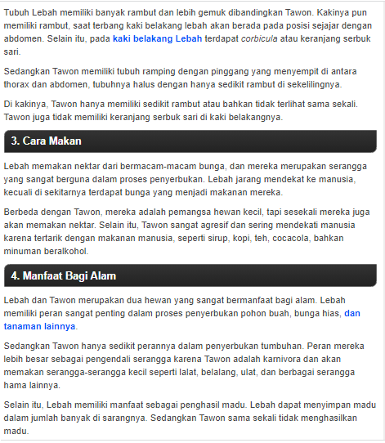
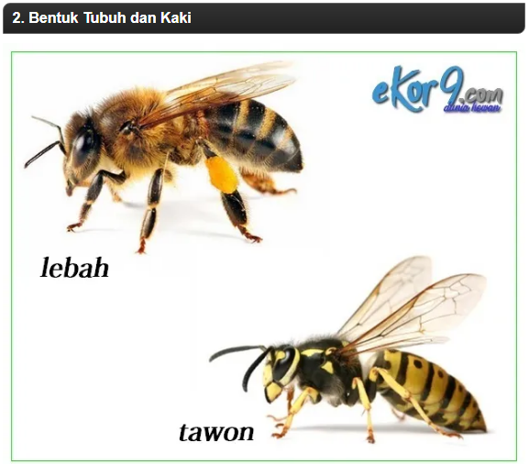

Slide 11
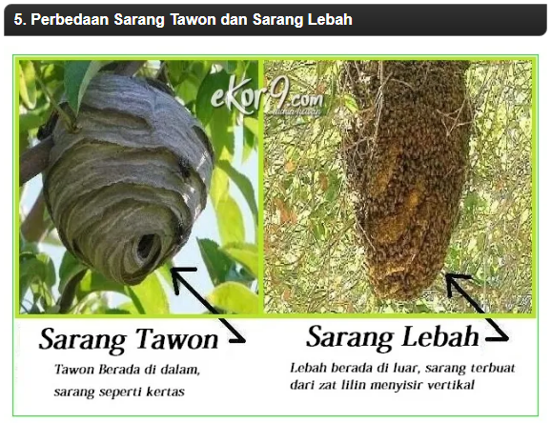
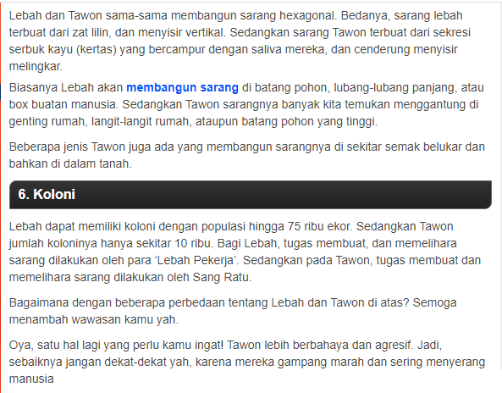

Slide 12
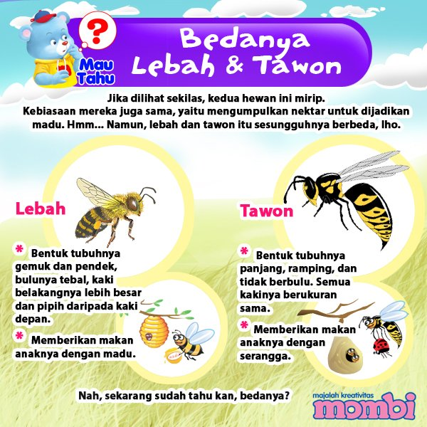
No | PERBEDAAN | TAWON | LEBAH
1 | +Ukuran tubuh | – Tidak diselubungi oleh rambut. – Ukuran tubuh yang lebih besar tetapi badannya terlihat lebih ramping. | – Tubuh disebungi oleh rambut yang lebat. – Ukuran tubuh yang lebih kecil tetapi berbadan gemuk.
2 | +Jenis makanan | Merupakan serangga predator yang menyukai jenis serangga, seperti: ulat bulu dengan tubuh yang lunak dan laba-laba. | Lebih menyukai serbuk sari (nektar) dari bunga.
3 | +Cara menyengat | Dapat menyengat beberapa kali dan tidak akan mati setelah menyengat. Sengat tidak tertinggal pada kulit makhluk yang disengatnya. | Hanya dapat menyengat sekali dan kemudian akan mati. Sengatnya akan tertinggal pada kulit makhluk yang disengatnya.
Notes:
https://sinttesis.co.id/perbedaan-lebah-dan-tawon/

Slide 13
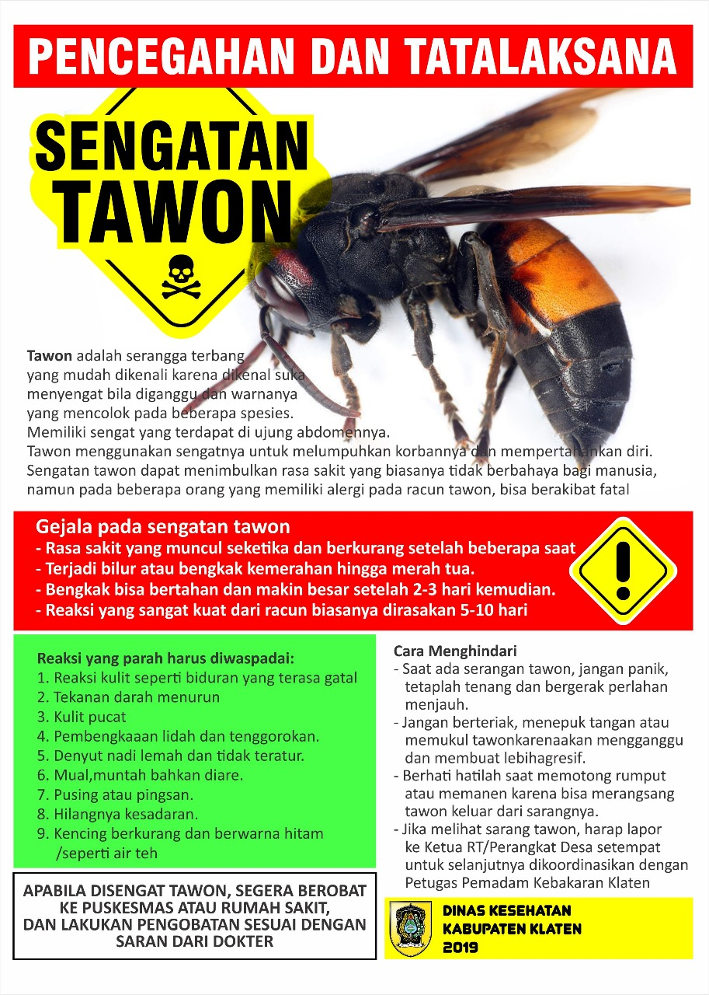
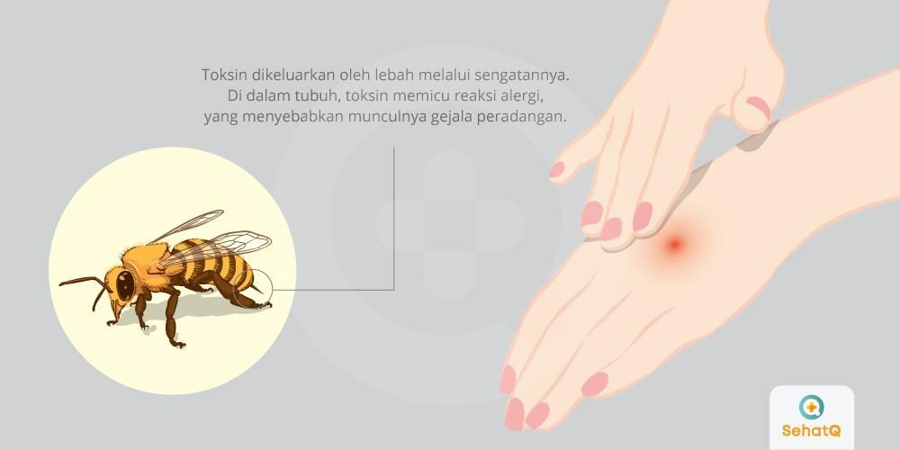
Notes:
Sengatan lebah dapat terjadi tanpa sengaja, jika seseorang kontak dengan lebah pekerja (gigitan tunggal), atau jika disengat sekumpulan lebah akibat sarangnya terganggu (banyak gigitan dari beberapa serangga).Orang-orang yang bekerja di luar ruangan dekat dengan habitat lebah adalah kelompok yang paling rentan terkena sengatan lebah. Pada umumnya lebah tidak agresif, kecuali dalam keadaan terancam.Sengatan lebah biasanya menyebabkan reaksi lokal ringan yang akan sembuh dengan sendirinya dalam beberapa hari. Pada sebagian kecil kasus, reaksi yang ditimbulkan lebih berat dan membutuhkan pengobatan. Sedangkan reaksi sistemik (berat) sangat jarang, tetapi dapat berakibat fatal.Toksin dikeluarkan oleh lebah melalui sengatannya. Di dalam tubuh, toksin memicu reaksi alergi, yang menyebabkan munculnya gejala peradangan.
Tanda dan gejala sengatan lebah
Berat tidaknya gejala dapat bergantung pada jenis lebah yang menyengat, reaksi imun yang dipicu, dan banyaknya toksin yang masuk. Beberapa gejala sengatan lebah, di antaranya: Nyeri
Bengkak
Gatal
Kemerahan di kulit.
Sisa sengat lebah masih mungkin ditemukan pada kulit. Gejala ini bertahan dari beberapa jam hingga beberapa hari.Pada reaksi yang berat, daerah yang meradang lebih besar, lebih nyeri, dan dapat bertahan hingga 7-10 hari. Pembengkakan dapat terus terjadi hingga 2 hari setelah sengatan.Reaksi berat akibat sengatan lebah menyerupai reaksi anafilaktik, dengan gejala yang cepat muncul:Urtikaria luas
Angioedema
Flushing
Sesak napas
Hipotensi
Syok.
Reaksi sistemik harus ditangani dengan cepat karena dapat berakibat fatal. Orang yang digigit oleh sekelompok lebah, dapat mengalami reaksi yang lebih berat akibat total toksin yang terakumulasi di dalam tubuhnya, dengan gejala:Sakit kepala
Mual, muntah
Pucat
Wajah bengkak
Sesak napas
Sulit menelan
Kejang
Demam
Pingsan.
Penyebab sengatan lebah
Toksin dari lebah disalurkan melalui sengatnya ke dalam aliran darah. Toksin ini memicu reaksi imun yang menyebabkan peradangan. Orang yang lebih sensitif atau alergi terhadap sengatan lebah, dapat mengalami reaksi sistemik yang lebih berat.
Diagnosis sengatan lebah
Diagnosis dokter dilakukan dengan wawancara dengan pasien, yaitu dengan menanyakan adanya riwayat disengat lebah yang kemudian menimbulkan reaksi. Jika tidak diketahui adanya riwayat sengatan lebah atau tidak, dapat dilakukan tes kulit dan alergi untuk menentukan ada tidaknya reaksi alergi terhadap sengatan lebah.
Cara mengobati sengatan lebah
Dalam menangani sengatan lebah, pertama-tama harus dipastikan tidak ada gangguan pada jalan napas, pernapasan, dan aliran darah. Baru kemudian penanganan lanjut dilakukan sesuai dengan berat-ringannya gejala.Sengat lebah dapat tertinggal pada kulit dan harus segera dibersihkan. Hindari menarik, memencet, atau menjepit sengat saat mengeluarkannya. Cabut sengat lebah menggunakan kuku (setelah mencuci tangan).Reaksi sengatan lebah yang ringan cukup dicuci bersih dengan air dan sabun, lalu diberi kompres dingin untuk mengurangi bengkak dan nyeri, atau jika perlu dapat diberikan obat antinyeri.Obat antihistamin juga dapat diberikan untuk mengurangi reaksi alergi yang muncul. Hindari menggaruk daerah yang disengat. Jika reaksi lebih berat, pengobatan dapat ditambah dengan obat steroid.Untuk reaksi sistemik, masalah ini harus ditangani segera di rumah sakit.
Cara mencegah sengatan lebah
Berikut beberapa cara untuk menghindari sengatan lebah:Tutup tempat makan atau tempat sampah dengan baik.
Hindari pakaian yang berwarna cerah atau bermotif bunga saat Anda berada di alam terbuka.
Hati-hati saat Anda memotong atau memangkas tanaman di kebun, terutama jika Anda melihat ada sarang lebah/serangga.
Hati-hati jika Anda minum minuman manis di alam terbuka. Perhatikan isi minuman dan sedotan sebelum minum, apakah ada serangga yang terperangkap atau tidak.
Jika ada lebah yang terbang di dekat Anda, tetap tenang dan perlahan jalan menjauh. Hindari menepis atau mengusir lebah.
Jika ada lebah yang terbang dekat Anda, tutupi telinga dan mulut, lalu tinggalkan area tersebut dan masuk ke ruangan tertutup. Saat lebah menyengat, lebah akan mengeluarkan zat kimia yang dapat menarik lebah lain untuk datang.
Kapan harus berkonsultasi dengan dokter
Sengatan lebah ringan dapat hilang dengan sendirinya dan tidak membutuhkan penanganan khusus dari dokter.Segera berkonsultasi dengan dokter jika:Anda digigit oleh sekawanan lebah
Gejala tidak hilang dalam 1-2 hari
Area yang disengat terus bertambah bengkak atau nyeri
Muncul gejala sistemik.
Apa yang perlu dipersiapkan sebelum berkonsultasi dengan dokter
Berikut beberapa pertanyaan yang mungkin ditanyakan saat pemeriksaan:Kapan dan bagaimana sengatan lebah terjadi
Gejala apa saja yang muncul setelah disengat lebah
Apakah sebelumnya Anda pernah disengat lebah, dan bagaimana gejalanya saat itu
Apakah Anda memiliki riwayat alergi
Obat atau suplemen apa saja yang rutin Anda konsumsi
Apakah Anda memiliki masalah kesehatan lain
Bicarakan dengan dokter Anda kemungkinan reaksi yang terjadi jika Anda disengat oleh lebah kembali
Apa yang akan dilakukan dokter pada saat konsultasi
Dokter akan melakukan anamnesis dan pemeriksaan fisik, untuk menentukan berat-ringannya reaksi alergi akibat sengatan lebah. Jika ada reaksi sistemik, Anda akan segera dirujuk ke instalasi gawat darurat.Jika sengat masih tertinggal pada kulit, dokter akan mencoba untuk membersihkannya.
Sumber: https://www.sehatq.com/penyakit/sengatan-lebah

Slide 14
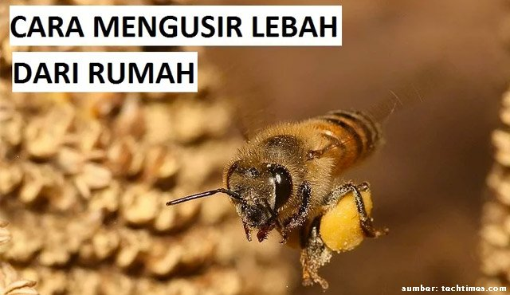
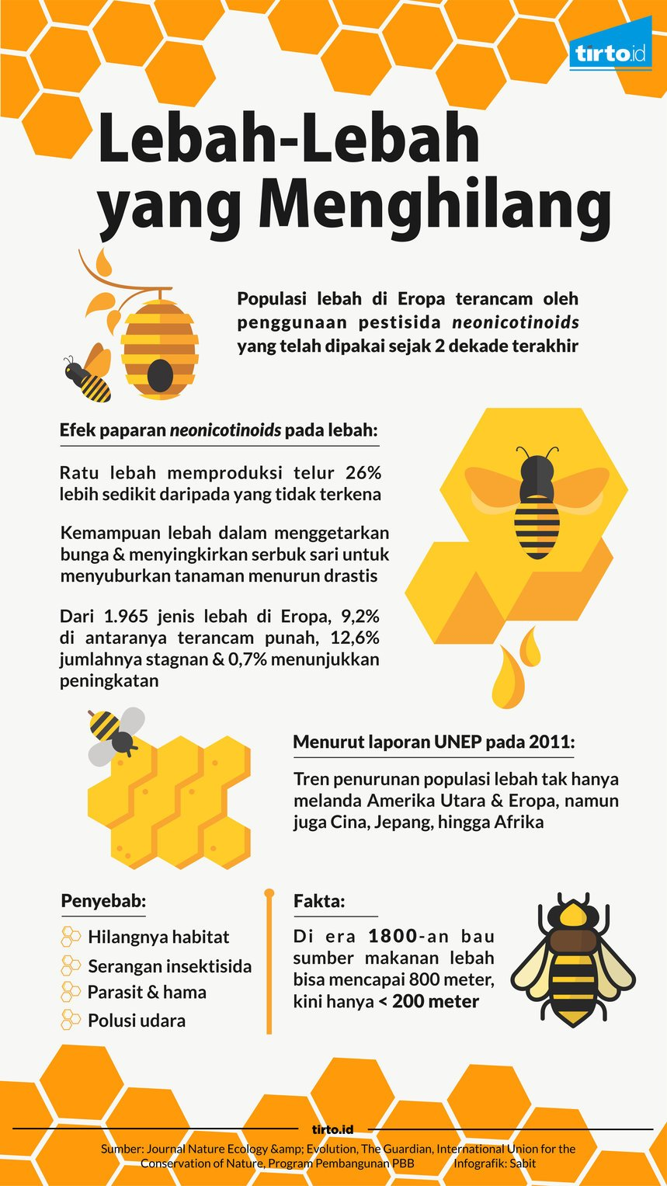
1. Pindahkan Sarangnya Lebah
2. Buat Perangkap Lebah
3. Cara Mengusir Lebah dengan Sabun dan Air
4. Manfaatkan Vacuum Cleaner
5. Bersihkan Jejak Lilin para Lebah di Rumah
6. Cara Mengusir Lebah dengan Bahan Alami
Notes:
6 Cara Mengusir Lebah dari Rumah tanpa Panggil Pawang
1. Pindahkan Sarangnya Lebah
Area rumah yang sering dijadikan lebah sebagai tempat membuat sarang adalah dahan pohon.
Jika khawatir mereka akan mengganggu, Anda dapat memindahkan sarangnya dengan cara memotong batang kayu yang menjadi tempat hewan ini berasarang.
Gergaji dengan hati-hati lalu masukkan ke dalam karung dan jauhkan dari rumah Anda.
Saat melakukan proses pemotongan, jangan lupa gunakan pelindung tubuh karena bisa jadi mereka merasa terancam dan menyerang Anda.
Tips lainnya, lakukan hal ini saat jumlah populasi mereka belum meningkat yaitu pada setiap awal tahun.
2. Buat Perangkap Lebah
Takut dengan cara mengusir lebah pada poin di atas?
Ini alternatifnya.
Buatlah perangkap lebah dari kawat yang dibentuk menjadi kerucut.
Cara pembuatannya seperti ini:
Pilih kawat kasa sehingga membentuk kerucut.
Buat bagian puncak kerucut dengan diameter yang kecil
Tempelkan bagian permukaan kerucut dengan ukuran yang lebih besar ke pintu masuk sarang lebah.
Cara ini akan membuat lebah dapat keluar namun tidak dapat kembali ke dalam sarang mereka.
Jika begitu, mereka pun akan pergi meninggalkan sarang yang ada di rumah Anda dan tidak akan kembali selamanya.
Untuk membuat cara ini berhasil, diperlukan setidaknya waktu yang cukup panjang yaitu 2 bulan.
3. Cara Mengusir Lebah dengan Sabun dan Air
Pestisida merupakan bahan yang paling sering digunakan orang untuk mengusir serangga secara cepat.
Namun jika Anda khawatir zat tersebut dapat berefek samping pada kesehatan, gunakan saja bahan lain yang lebih ramah lingkungan.
Salah satu contohnya adalah larutan sabun.
Larutan sabun ini tidak hanya akan membuat permukaan lilin pelindung sarang terlepas namun juga dapat membuat hewan-hewan tersebut mati.
Anda cukup menyemprotkan larutan tersebut ke sarang mereka.
Namun jangan lupa untuk menggunakan pelindung badan ya, Sahabat 99!
Cara membuatnya, campurkan sabun cuci dan air dengan perbandingan 1:4.
Kocok-kocok lalu masukkan ke dalam botol semprotan yang sudah disediakan.
4. Manfaatkan Vacuum Cleaner
Jika Anda menemukan satu ekor lebah yang hinggap di dinding rumah, cara paling efektif untuk menyirnakannya adalah dengan menggunakan vacuum cleaner.
Nyalakan penyedot debu dan arahkan pipa moncongnya ke tempat hewan tersebut berdiam.
Jangan pernah memukul lebah karena mereka akan mengeluarkan sejenis alarm kimiawi yang dapat memanggil kawanan lainnya datang.
Hindari melakukan hal ini di rumah apalagi di pekarangan atau halaman Anda karena akan sangat berbahaya.
5. Bersihkan Jejak Lilin para Lebah di Rumah
Sarang lebah dipenuhi dengan lilin yang kita kenal sebagai madu.
Hewan-hewan ini dapat kembali ke sarang dengan mengidentifikasi aroma lilin yang ada di sekitarnya.
Oleh karena itu, untuk membuat mereka tidak pernah kembali bersihkan jejak lilin dengan cairan disenfektan atau pembersih yang aromanya cukup kuat.
6. Cara Mengsuri Lebah dengan Bahan Alami
Ternyata ada aroma-aroma yang tidak disenangi oleh lebah dan tentunya akan membuat mereka menjauhi rumah Anda.
Beberapa di antaranya adalah serai, air gula, dan kulit timun.
Ini dia cara mengusir lebah dengan bahan-bahan alami tersebut:
Anda bisa menanam serai di taman atau pun dalam rumah Anda.
Selain itu membakar lilin aromaterapi dengan wangi ini juga akan mencegah hewan tersebut masuk ke rumah.
Larutkan beberapa sendok makan gula ke dalam air panas, tuangkan ke dalam ember kecil, lalu simpan di area luar rumah.
Aroma manis gula yang sama seperti madu akan mengelabui mereka. Mereka pun akan tenggelam di dalamnya.
Kupas kulit mentimun lalu tebarkan pada rumput halaman rumah Anda.
Selain mengusir lebah, bahan ini pun dapat membuat tanah menjadi subur.
Sumber:
https://www.99.co/blog/indonesia/cara-mengusir-lebah/

Slide 15



2018
2021

Slide 16
